Slide 1

KVANTITATIVnÍ
METODY
7. pREZENTACE
.
Témata přednášky:
derivace funkce,
výpočet derivace funkce.
Mgr. Radmila Krkošková, Ph.D.

Slide 2
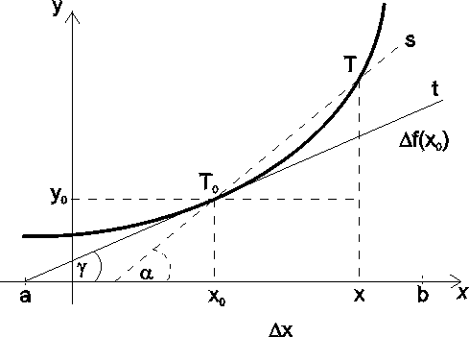
Derivace funkce

Slide 3
Derivace funkce

Slide 4
Derivace funkce

Slide 5
Derivace funkce

Slide 6
Pravidla pro derivování funkcí

Slide 7
Vzorce pro derivování elementárních funkcí

Slide 8
Vzorce pro derivování elementárních funkcí

Slide 9
Vzorce pro derivování elementárních funkcí

Slide 10
Řešený příklad:

Slide 11
Řešený příklad:

Slide 12
Řešený příklad:

Slide 13
Řešený příklad:

Slide 14
Řešený příklad:

Slide 15
Řešený příklad:

Slide 16
Řešený příklad:

Slide 17
Řešený příklad:

Slide 18
Řešený příklad:

Slide 19
Řešený příklad:

Slide 20
Derivace vyšších řádů

